Slide 1
Министерство труда и социальной защиты населения Забайкальского края
Заместитель министра – начальник управления труда и занятости населения Е.Ю.Шаманская

Slide 2
«Усовершенствование процесса подготовки и предоставления отчетности в Федеральную службу по труду и занятости в рамках исполнения Перечня поручений Президента Российской Федерации по вопросу снижения уровня неформальной занятости и легализации трудовых отношений в субъектах Российской Федерации от 29.08.2021 г. № Пр-1571»
Проект:

Slide 3
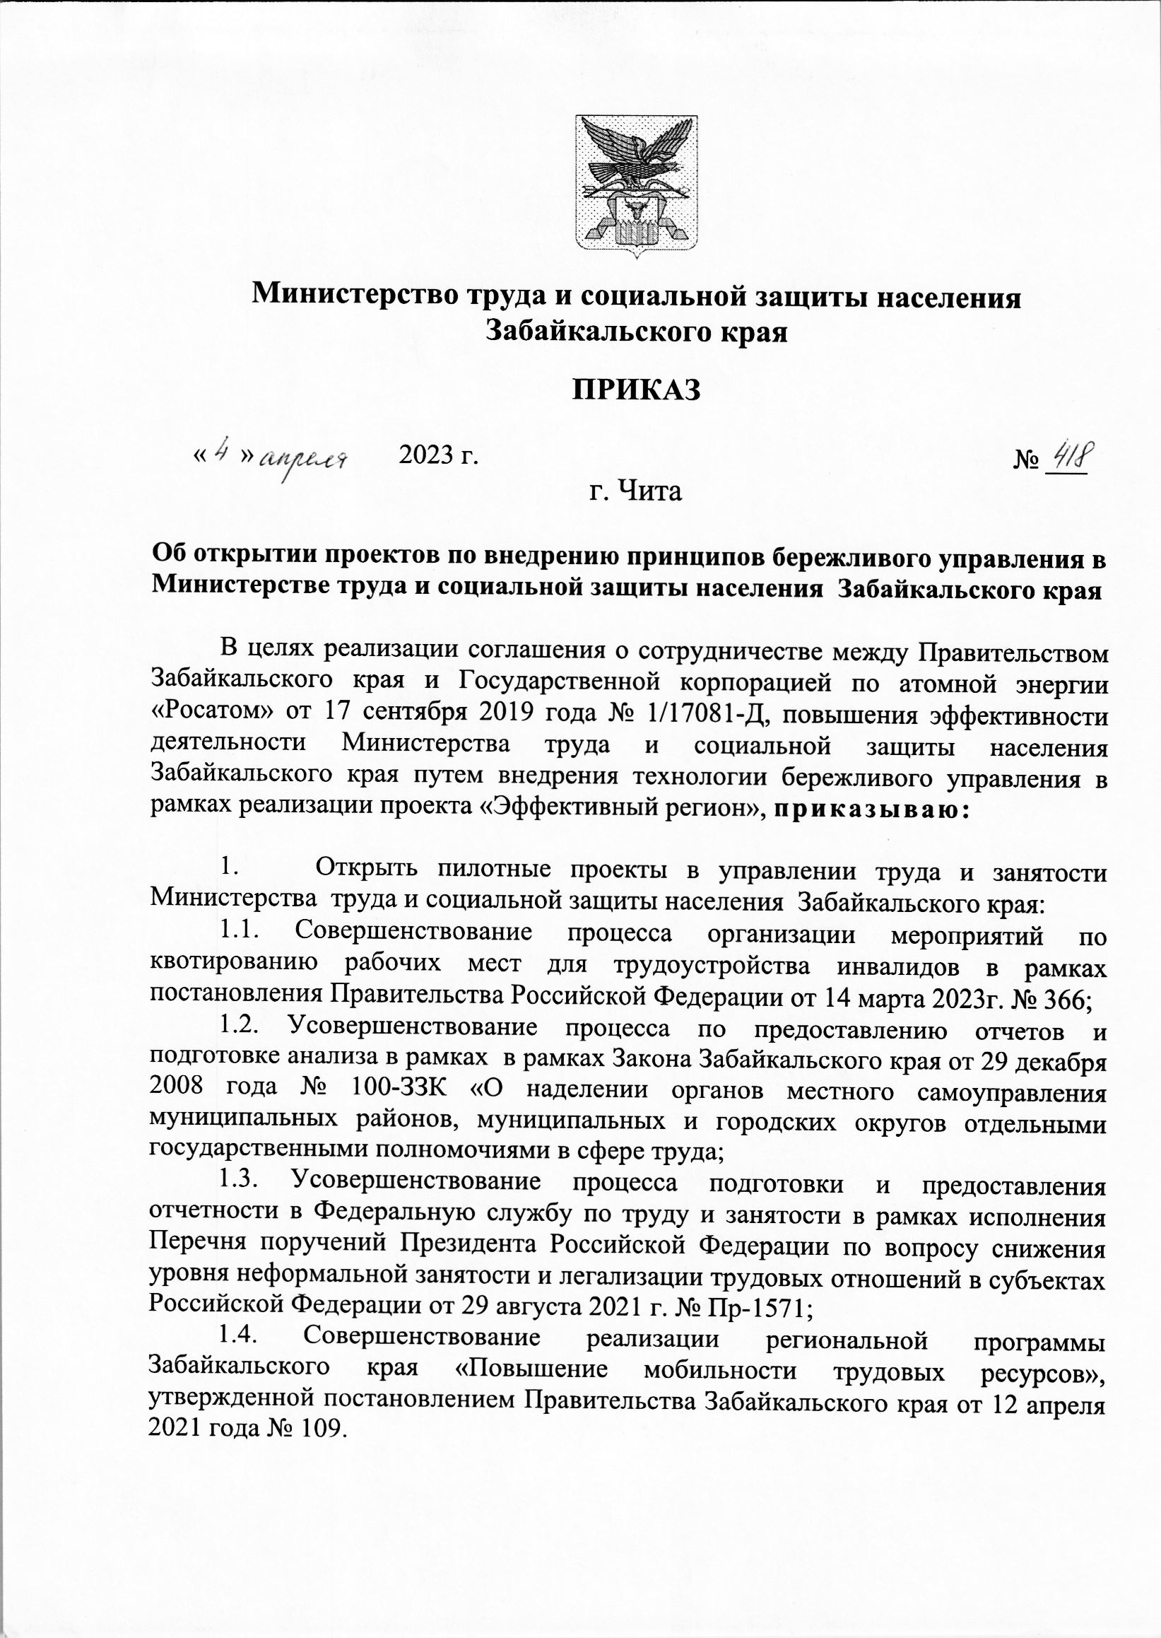
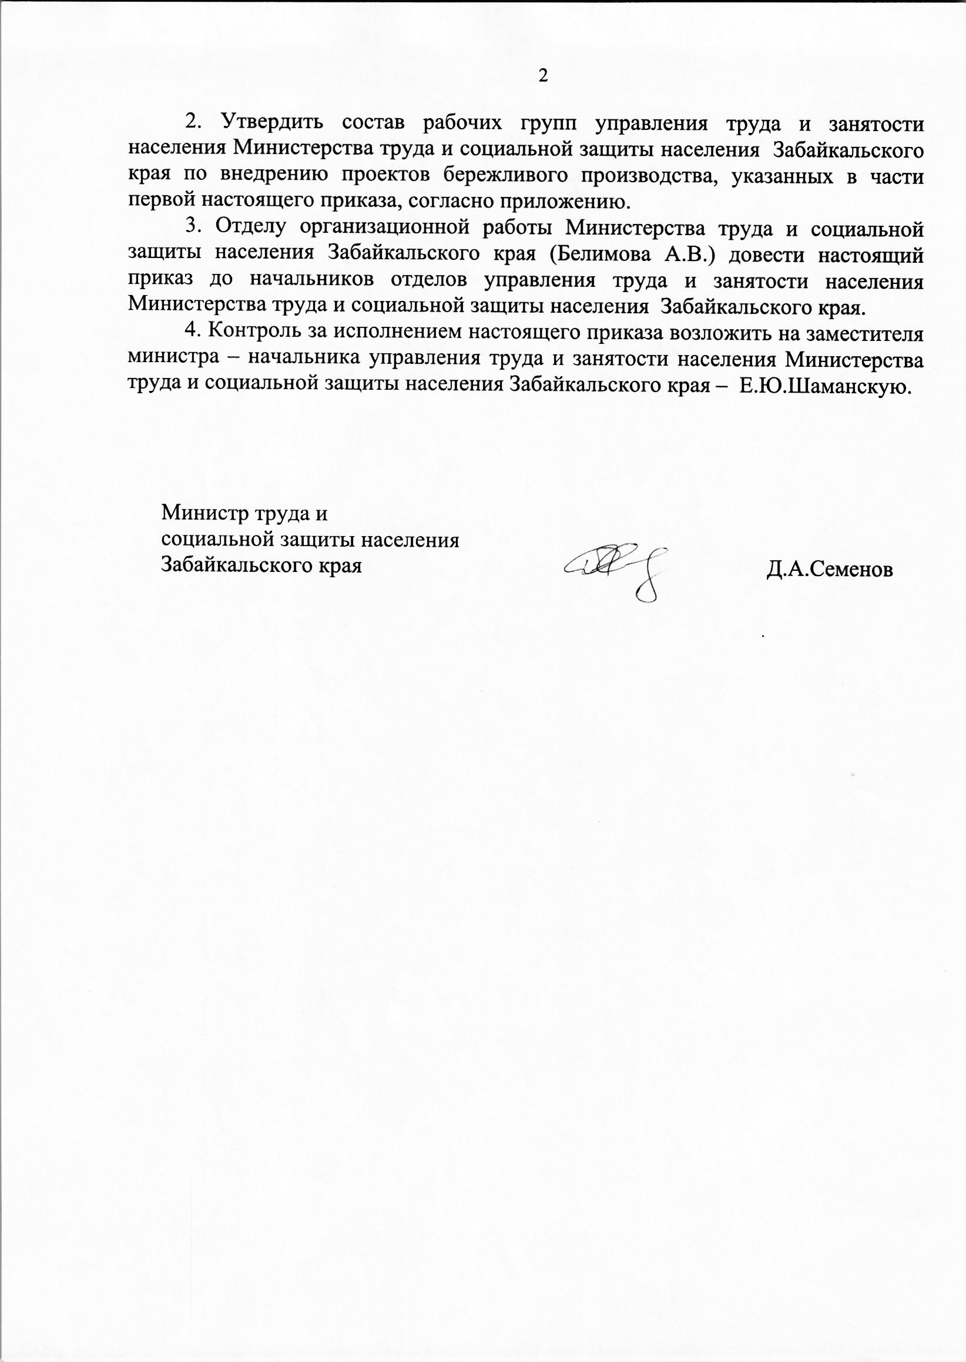

Slide 4
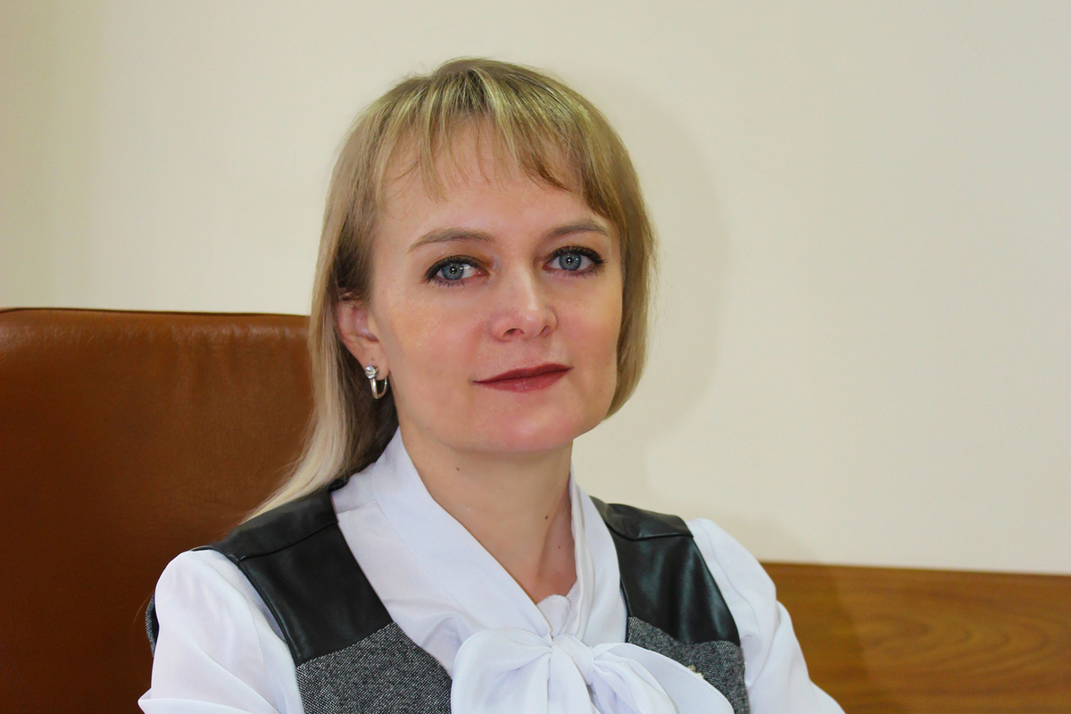
Команда проекта
Заказчик проекта: Заместитель министра – начальник управления труда и занятости населения Шаманская Елена Юрьевна
Руководитель проекта: заместитель начальника отдела ОНИК Качер Екатерина Александровна
Команда проекта: начальник отдела ОНИК Макарова З.П.; консультант отдела ОНИК Белослюдцева Е.А.; главный специалист отдела ОНИК Форопонова В.Р.; начальник управления персонифицированного учета ОСФР по Забайкальскому краю Попов А.Г.; заместитель начальника отдела налогообложения имущества и доходов физических лиц УФНС России по Забайкальскому краю Очирова С.Ш; специалист отдела камеральных налоговых проверок УФНС России по Забайкальскому краю Тимофеева И.Л.; и.о. главы Администрации МР «Читинский район» Жукова Ю.В.; начальник Управления экономического развития Администрации МР «Читинский район» Маркевич А.А.

Slide 5
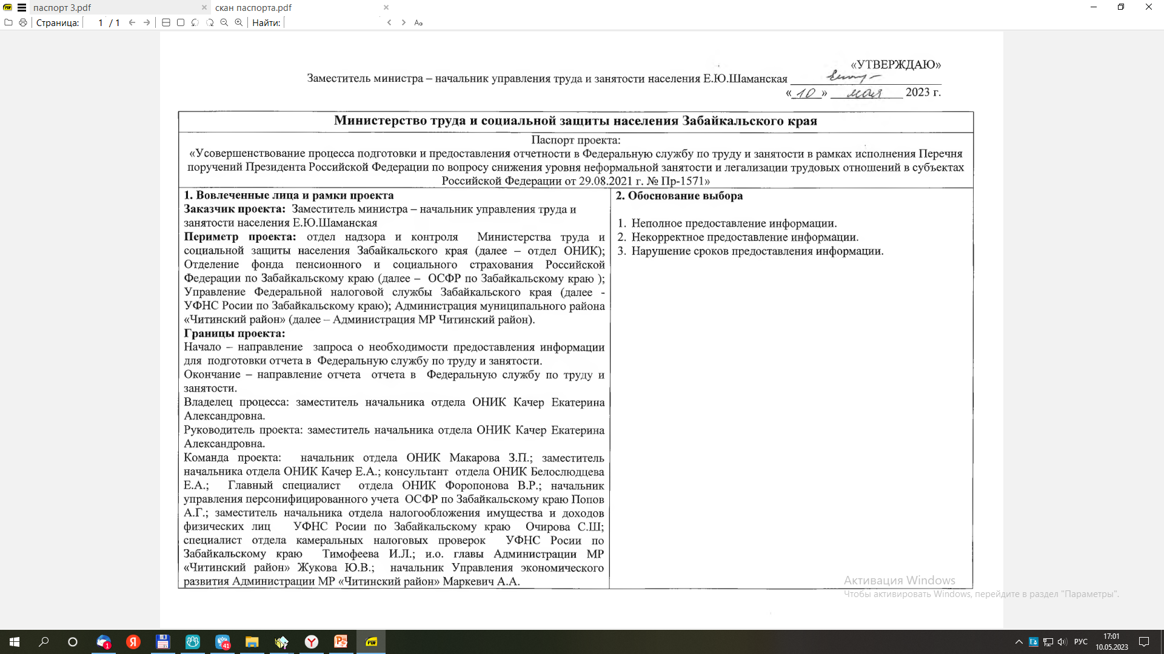
Паспорт проекта

Slide 6
Текущая карта процесса

Slide 7
Время подписания документа. Хронометраж процесса.
4 дня
4 дня
5 дней
5 дней

Slide 8
Идеальная карта процесса
ВПП=5 дней

Slide 9
Выявление коренных причин методом «5 Почему?»

Slide 10
Пирамида проблем
Федеральный уровень
Региональный уровень
Уровень организации
1
2
3
4
5
6

Slide 11
Подготовка к плану действий (1)
Как мы хотим повлиять на выявленные при картировании текущего состояния проблемы в рамках текущего проекта?
Проблема | Решить полностью | Решить частично | Решение не планируется | Другое (н-р: проблема перенесена на др. процесс)
Проблема 1
Проблема 2
Проблема 3
Проблема 4
Проблема 5
Проблема 6

Slide 12
Вклад в цель проекта
№ | ПРОБЛЕМА | ПЕРВОПРИЧИНА | ПРЕДЛАГАЕМОЕ РЕШЕНИЕ | ВКЛАД В ДОСТИЖЕНИЕ ЦЕЛИ | %
1 | Длительное время получения отчета | Квартал не окончен | Перенос срока предоставления отчета | Сокращение времени на предоставление отчета на 8 дней | 50
2 | Получение некорректной информации или неполучение информации | Отсутствие информации в установленный срок
3
4 | Нет взаимодействия с УМВД | Нет связи с исполнителем | Получить данные исполнителя и связаться с ним | Сокращение времени на доставку отчета на 2 дня | 12,5
 |  | Отсутствие электронного документооборота
5 | Потеря времени на напоминания | Человеческий фактор | Не планируется | - | -
6 | Длительное согласование запроса и свода | Документ не считается приоритетным | Своевременное согласование (устная договорённость с руководителем) | Сокращение времени на подписание документа на 6 дней | 37,5

Slide 13
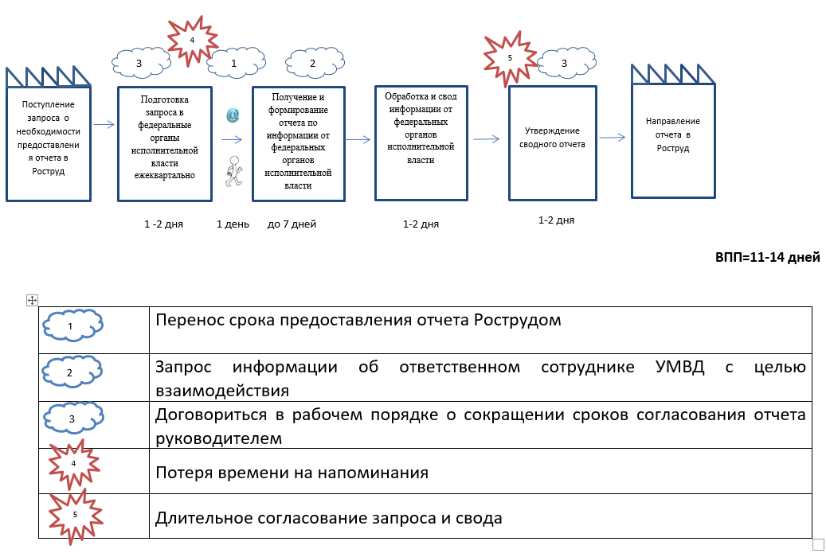
Целевая карта процесса

Slide 14
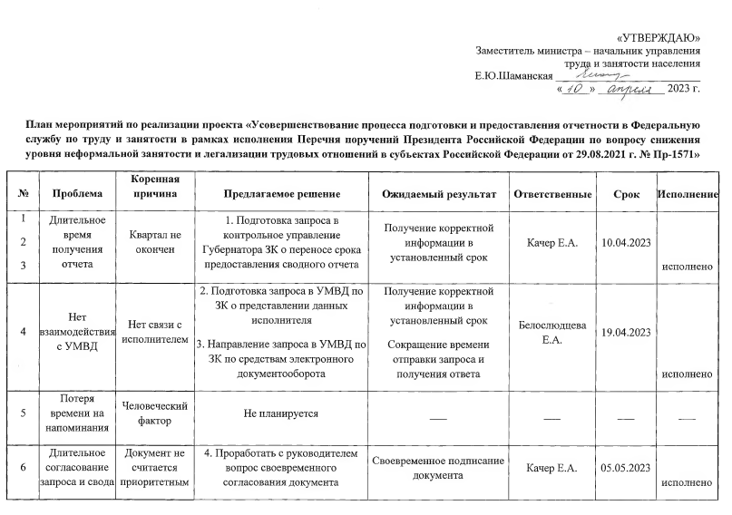
План мероприятий по реализации проекта

Slide 15
Реализация плана мероприятий
! Перенос срока (по окончании квартала) о предоставлении сводного отчета
Эффект:
Сокращение времени на предоставление отчета на 8 дней

Slide 16
Реализация плана мероприятий
! Решён вопрос взаимодействия – назначен ответственный исполнитель
Эффект:
Сокращение времени на доставку отчета на 2 дня

Slide 17
Реализация плана мероприятий
За счет устной договоренности с руководителем решен вопрос о своевременном подписании документа
Эффект:
Сокращение времени на подписание документа на 6 дней
В целях сокращения времени на обработку информации для федеральных органов разработан шаблон, предоставления информации
Эффект:
Сокращение времени на обработку информации на ?

Slide 18
Реализация плана мероприятий
! Информация от федеральных органов получена в срок, в соответствие с шаблоном

Slide 19
Реализация плана мероприятий
! Решен вопрос о своевременном подписании документа

Slide 21
Достижение целевых показателей
Наименование показателя | Текущий | Целевой | Фактический | Эффективность, %
ВПП (дни) | 22-30 | 11-14 | 14 | 100
Выполнение плана мероприятий составило 100 %
Эффективность по проекту – 100 %

Slide 22
Спасибо
за внимание
Качер Екатерина Александровна - заместитель начальника отдела надзора и контроля
Тел.: +7 (3022) 35 09 56
E-mail: kacher@depzan.e-zab.ru
www.rosatom.ru
30.08.2023

